Slide 1
ParaCENTRUM Fenix Špičkové centrum rehabilitačních a sociálních služeb

Slide 2
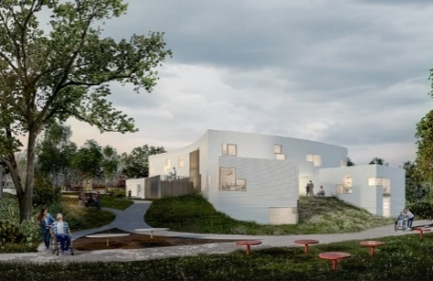
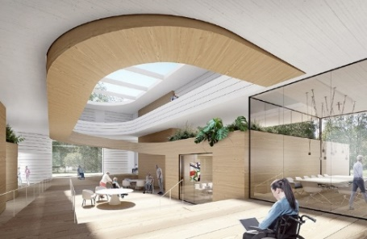
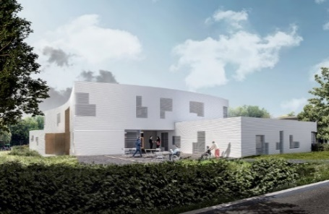
Projekt ParaCENTRA Fenix
Projektem ParaCENTRA Fenix je získat finanční prostředky na pokrytí počátečních nákladů spojených s vybudováním špičkového centra rehabilitačních a sociálních služeb pro osoby s poškozením míchy v Jihomoravském kraji ve výši 12 mil. Kč.
Poskytne nové ubytovací kapacity.
Navýší kapacitu klientů až na čtyřnásobek.
Umožní rozšíření a zkvalitnění služeb.
Nabídne komplexní služby pod jednou střechou.
Vytvoří prostory pro komunitní setkávání, vzdělávací kurzy, osvětové přednášky.

Slide 3
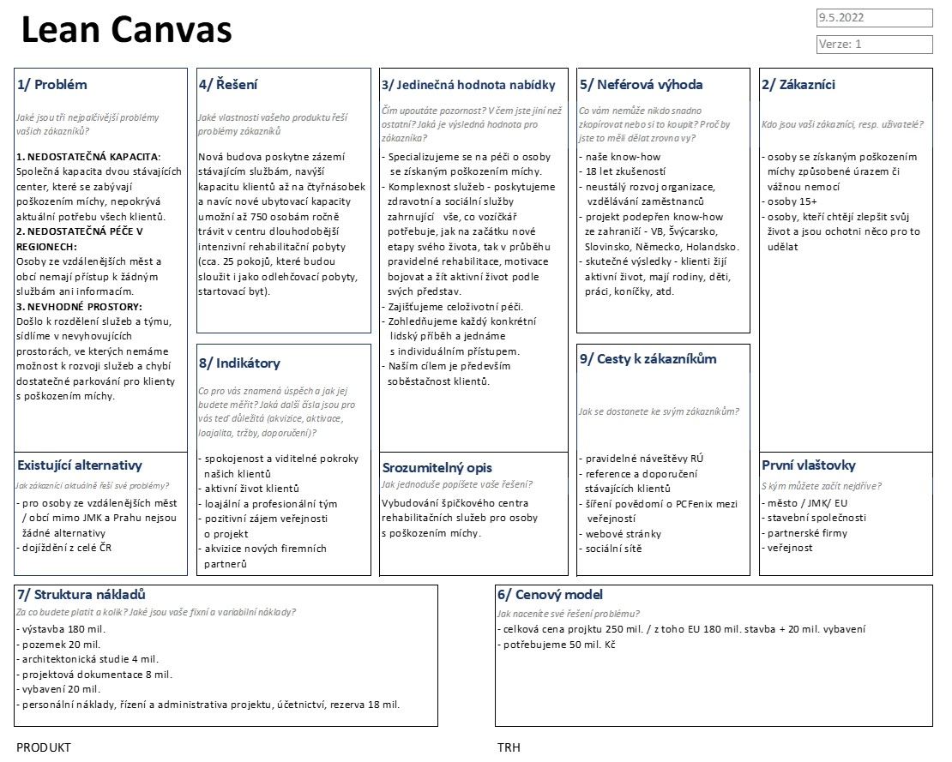
Prototyp a testování

Slide 4
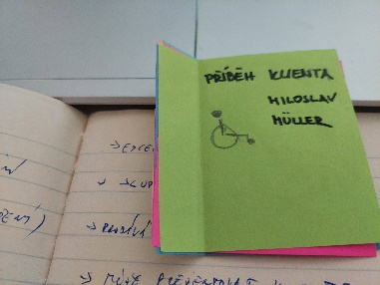
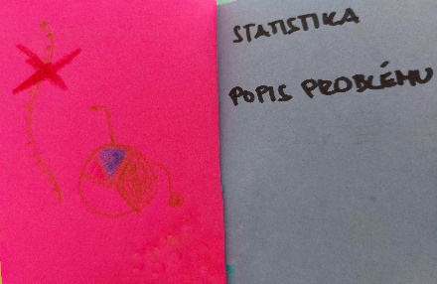
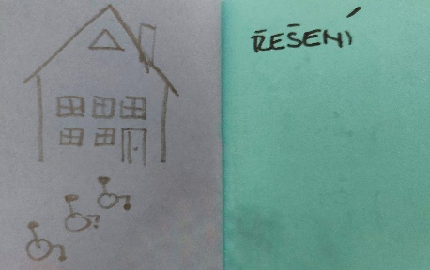
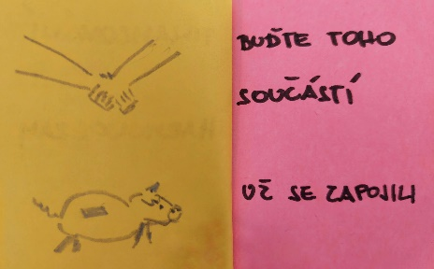
Prototyp a testování
BOOK CASE a LIST of DONORS
Zvolená forma představení projektu,
jasné a konkrétní informace o projektu,
pořadí jednotlivých stránek,
zaujetí potenciálních dárců,
reálný časový harmonogram,
adekvátnost výše požadované částky od firemních dárců,
výběr profesí, které jsme se rozhodli oslovit.
DEVELOPEŘI
INVESTOŘI
STAVEBNÍ SPOLEČNOSTI
REALITNÍ KANCELÁŘE

Slide 5
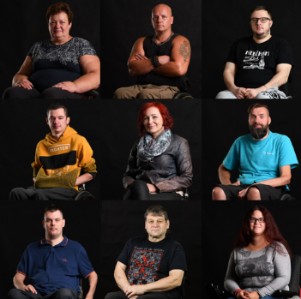
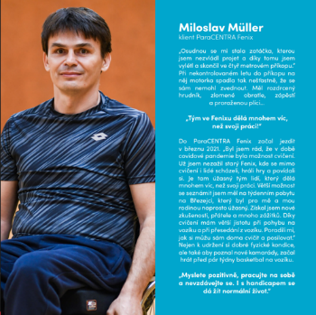
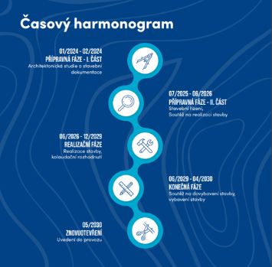
Výsledky testování
OČEKÁVANÉ VÝSLEDKY A ZMĚNY V KAMPANI
Finální podoba brožury,
změna fokusu z individuálních na firemní dárce,
finanční cíle a
název projektu.
CO JSME SE ve FRINu NAUČILI
Zavedení prototypování pro další projekty ParaCENTRA Fenix.

Slide 6
Kampaň v roce 2023
PLÁN KAMPANĚ pro rok 2023
Testování brožury a její následná grafická podoba.
Oslovení potenciálních donorů s finální brožurou.
Prezentace kampaně v rámci vlastních webových stránek a sociálních sítích.
NAČASOVÁNÍ KAMPANĚ
Termín zahájení kampaně: leden 2023
FINANČNÍ CÍLE KAMPANĚ
Cílem je získat 12.000.000 Kč do konce roku 2024

Slide 7
Projekt
FINANCOVÁNÍ PROJEKTU
NÁKLADY KAMPANĚ
POČÁTEČNÍ INVESTICE
FINANCOVÁNÍ VÝSTAVBY
FINANCOVÁNÍ PROVOZU
ParaCENTRUM Fenix
Firemní dárci
Dotace EU
Dotace EU/JMK / firemní dárci

Slide 8
Děkujeme, že s námi roztáčíte život na plno
ParaCENTRUM Fenix, z.s.
www.roztacime.cz
Michaela Arientová
arientova@pcfenix.cz

